Slide 1
স্বাগতম

Slide 2
পরিচিতি
মোঃগোলাম কিবরিয়া
প্রভাষক,ইতিহাস বিভাগ
আদিনা ফযলুল হক সরকারি কলেজ
মোবাইলঃ০১৭৩৭৯৫০৫৪১
শ্রেণিঃ একাদশ
বিয়ষঃ ইতিহাস 2ম পত্র
পাঠঃ
অধ্যায়ঃ ৪
সময়ঃ ৪০মিনিট

Slide 3
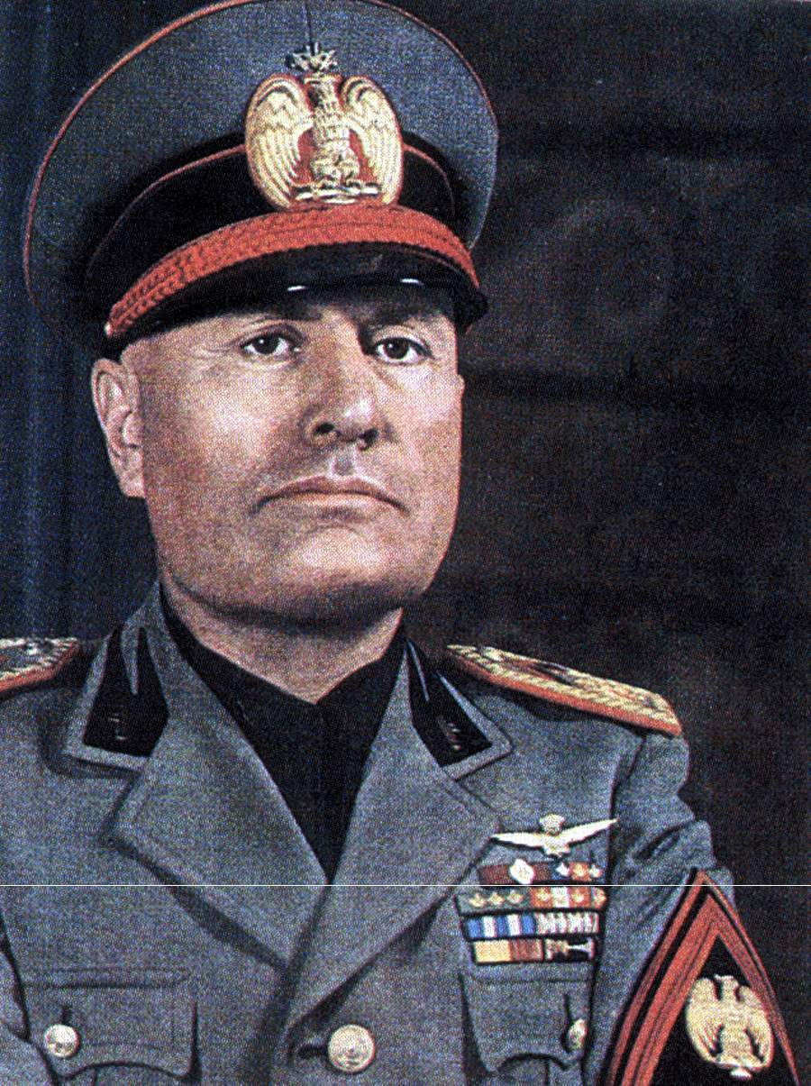
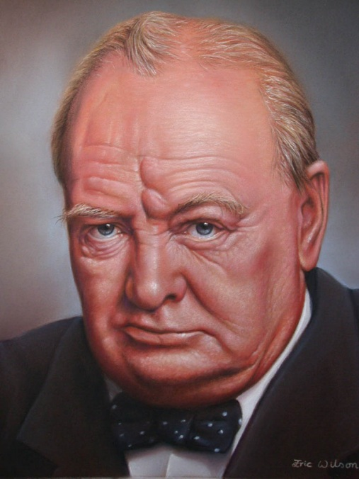
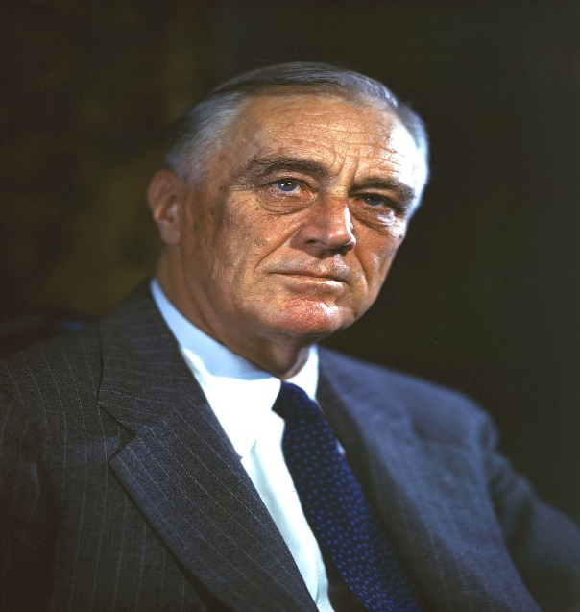
আজকের পাঠের বিষয় বস্থু হলো- 2ম বিশ্বযুদ্ধ
Adolf hitlar
Benito musolini
rousevelt
Winston churchil

Slide 4
আজকের পাঠে শিক্ষার্থীরা
2য় বিশ্বযুদ্ধ সম্পর্কে বলতে পারবে।
২য় বিশ্বযুদ্ধের কারণ বর্ণানা করতে পারবে ।
মিত্রশক্তি ও অক্ষশক্তি কি তা বলতে পারবে।
২য় বিশ্বযুদ্ধের প্রভাব ও ফলাফল কি ছিল তা নির্ণয় করতে পারবে।

Slide 5
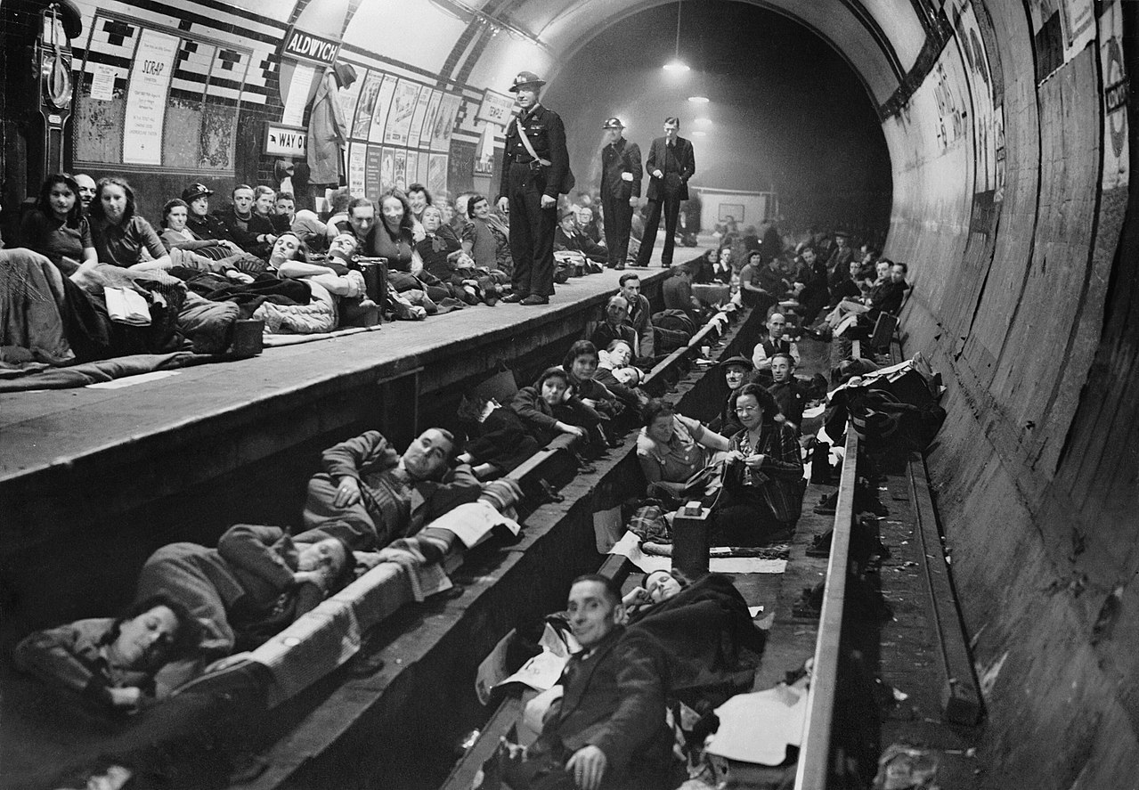
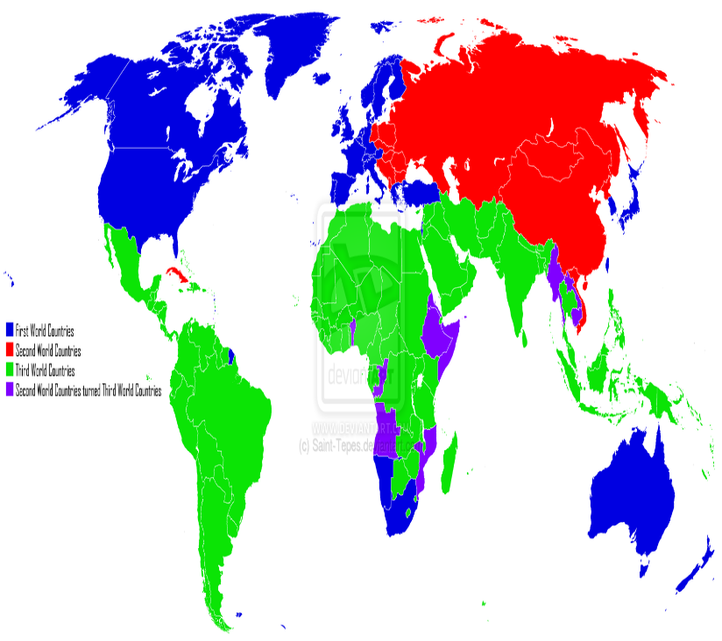
২য় বিশ্বযুদ্ধঃ
১৯৩৯ সালের ১লা সেপ্টেম্বর জার্মানীর হিটলারের দ্বারা অস্ট্রিয়া আক্রমনের মধ্য দিয়ে যে যুদ্ধ শুরু হয় তাই ইতিহাসে ২য় বিশ্বযুদ্ধ নামে পরিচিত। পরের দিন ইংল্যাণ্ড ও তারপরের দিন ফ্রান্স জার্মানির বিরুদ্ধে যুদ্ধ ঘোষণা করে। পরে ইতালি , আমেরিকা,জাপান,রাশিয়া অংশগ্রহণ করার মাধ্যমে তা বিশ্বব্যাপী ছড়িয়ে পরে।
.১৯৪১ সালে জাপানের দ্বারা, আমেরিকার পার্লহার্বার আক্রমনের প্রত্যক্ষ প্রতিশোধ গ্রহণের জন্য আমেরিকা ২য় বিশ্বযুদ্ধে অংশগ্রহণ করে। যুদ্ধের সময় জার্মানির একনায়ক হিটলার,ইতালির বেনিতো মুসোলিনি অক্ষশক্তিতে এবং ইংল্যাণ্ডের উইন্সটন চার্চিল,আমেরিকার রুজভেল্ট ও হ্যারি এস ট্রুম্যান ,USSR(রাশিয়া) এর যোসেফ স্ট্যালিন মিত্রশক্তিতে যোগদান করেন।

Slide 6
একক কাজ
২য় বিশ্বযুদ্ধ
২য় বিশ্বযুদ্ধ কি?
কবে ২য় বিশ্বযুদ্ধ শুরু হয়?
আমেরিকা কখন যুদ্ধে অংশগ্রহণ করে?

Slide 7
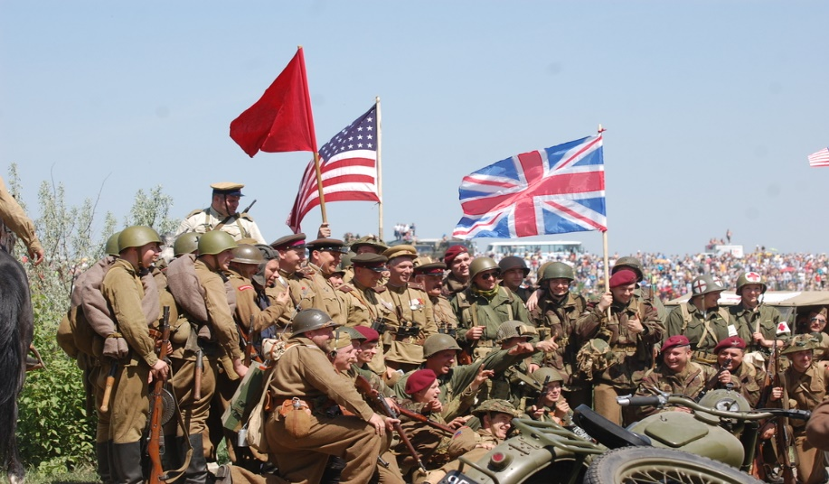
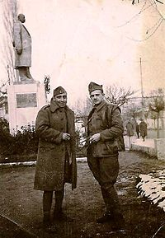
মিত্রশ্বক্তি ও অক্ষশক্তি
চিত্রঃ-১
২য় বিশ্বযুদ্ধ
জাপান
আমেরিকা বা USA
ফ্রান্স
ইতালি
ইংল্যাণ্ড
জর্মানি
চিত্রঃ-২

Slide 8
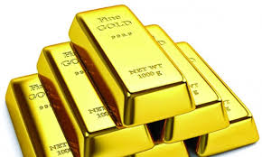
জোড়ায় কাজঃ-
চিত্রঃ১ দ্বারা কি নির্দেশ করে?
২.চিত্রঃ২ কি নির্দেশ করে?
৩.চিত্র-১ ও চিত্র-২ এর মধ্যে পার্থক্য নির্দেশ কর ?
৪.মিত্রশক্তি ও অক্ষশক্তি কারা? তাদের নাম লিখ?

Slide 9
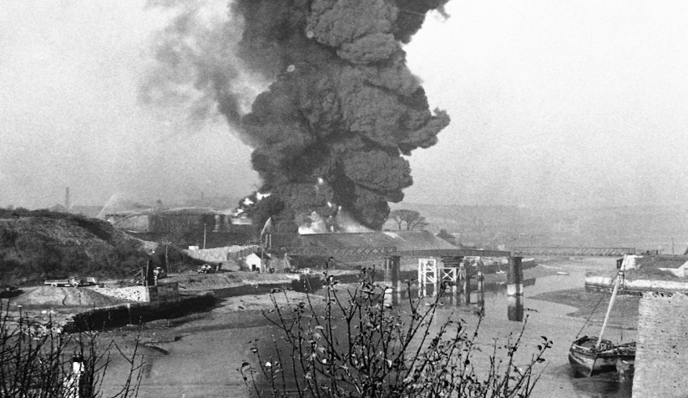
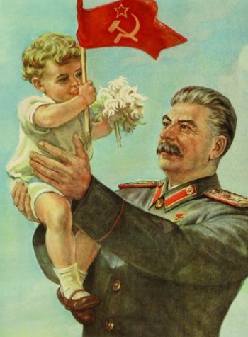
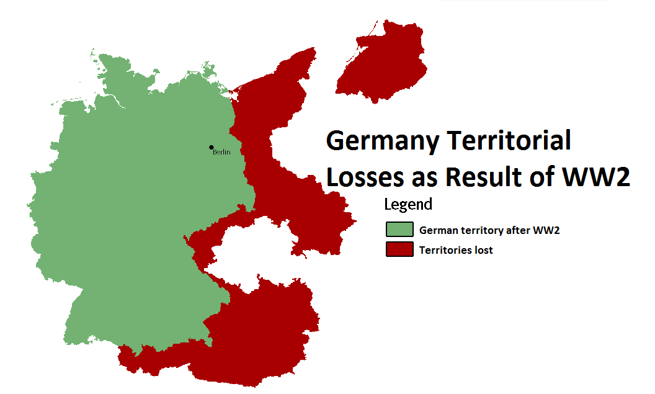
শুরু ঃ১৯৩৯,জার্মানি(অস্ট্রিয়া)
২য় বিশ্বযুদ্ধের সময়
১
শেষঃ ১৯৪৫,জাপান(আমেরিকা)
২
হিটলারের একনায়কতন্ত্র ও মুসোলিনির ফ্যাসিজম
চিত্রঃ১
চিত্রঃ২
চিত্রঃ৩
চিত্রঃ৪

Slide 10
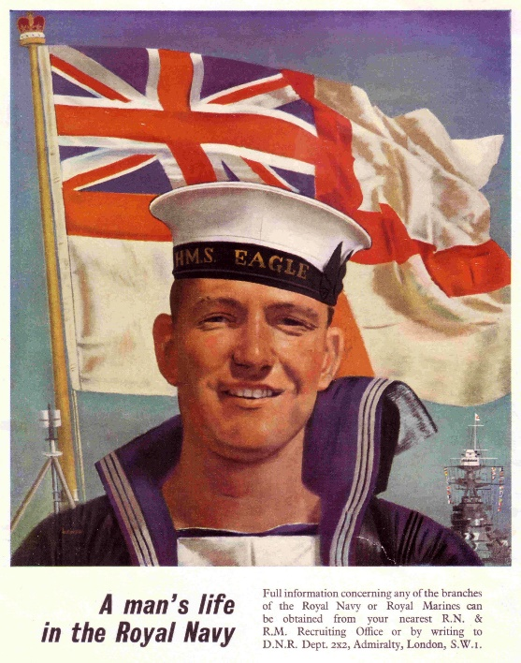
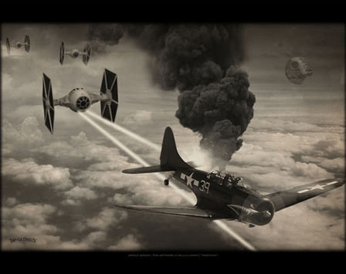
২য় বিশ্বযুদ্ধ

Slide 11
২য় বিশ্বযুদ্ধ

Slide 12
২য় বিশ্বযুদ্ধ

Slide 13
২য় বিশ্বযুদ্ধ

Slide 14
দলীয় কাজ
২ম বিশ্বযুদ্ধের কারণগুলো লিখ?
২য় বিশ্বযুদ্ধের ফলাফল আলোচনা কর ?
২য় বিশ্বযুদ্ধের জয়ী দেশ ও পরাজিত দেশগুলোর নাম চিত্রে দেখাও?

Slide 15
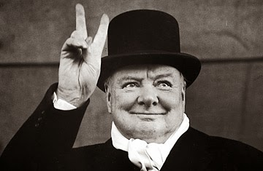
মূল্যায়ণ
রাশিয়ার প্রেসিদেন্টের নাম কি ছিল?
তোমার মতে যদি অক্ষশক্তি জয় লাভ করত,তবে কি হত?ব্যাখ্যা কর?
২য় বিশ্বযুদ্ধের মূল কারণ কি হিটলার ছিল ব্যাখ্যা কর?
এই ছবিটি কার?

Slide 16
বাড়ির কাজ
পৃথিবীর ইতিহাসে ২য় বিশ্বযুদ্ধ কোন কোন মহাদেশে হয় তা লিখে আনবে?

Slide 17
ধন্যবাদ

